Slide 1
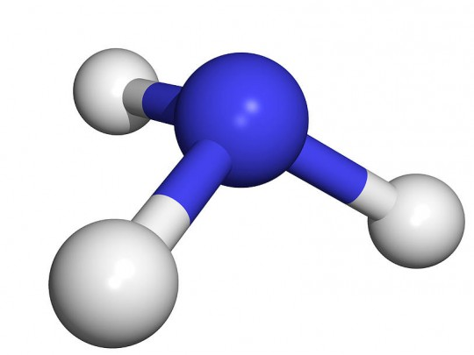
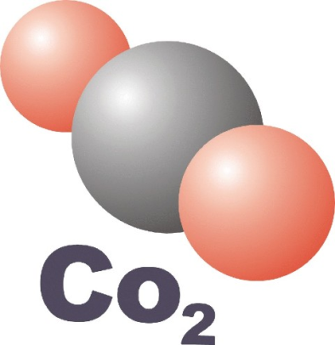
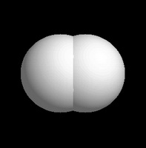
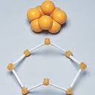
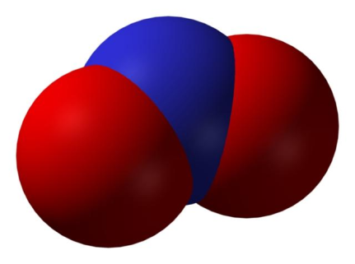
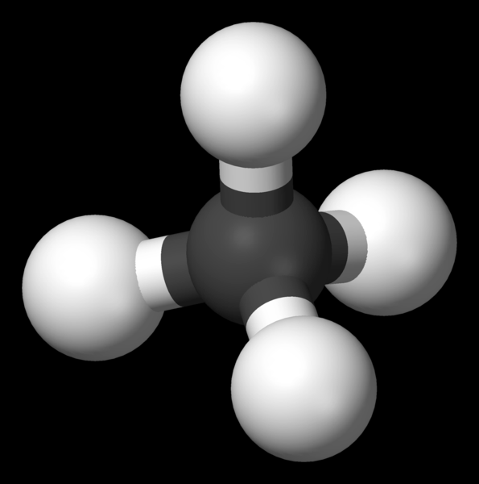
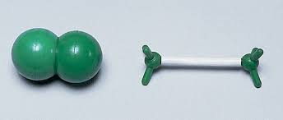
Alkossunk molekulákat!

Slide 2
Elem molekulák: azonos nemfém atomokból állnak, kovalens kötéssel kapcsolódnak össze.
Vegyület molekulák: különböző nemfém atomokból állnak, kovalens kötéssel kapcsolódnak össze.

Slide 3
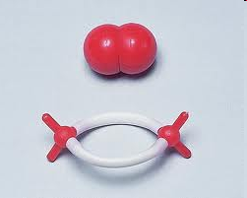
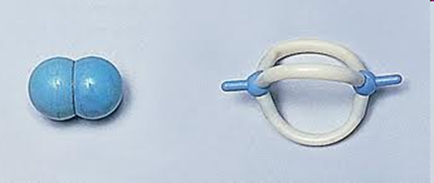
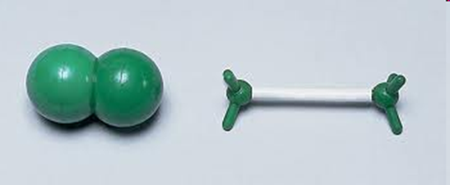
Elemmolekulák
Két atomos molekulákból álló elem- molekulák:
Oxigén
Nitrogén
Klór
Fluor
Bróm
Jód

Slide 4
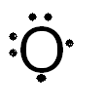
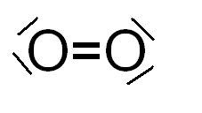
Az oxigén szerkezete:
az oxigén atomnak 6 vegyérték elektronja van. (8-t szeretne)
A molekulában 2 atom kapcsolódik össze
2 elektronpárral.
Összegképlete: O₂ 32g
Erős kémiai kötés, megszüntetéséhez energiát kell befektetni. (szerencsére)
Kétszeres kovalens kötés
Nemkötő elektronpárok

Slide 5
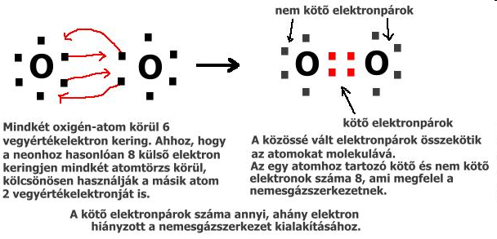

Slide 6
fluor
klór
jód
bróm
Halogén elemek

Slide 7
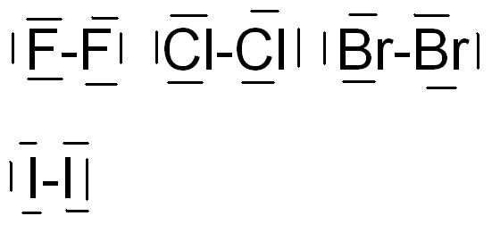
Szerkezetük:
Valamennyi kétatomos molekulából áll.
F₂ Cl₂ Br₂ I₂ Mekkora a tömegük?
A molekulákban kovalens kötés van.
Nemkötő elektronpár
Kötő elektronpár
Egyszeres kovalens kötés

Slide 8
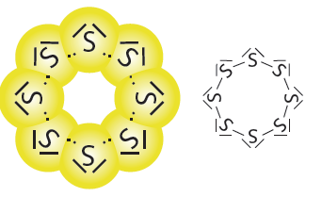
A kén: S₈
Szerkezete:8 atomos molekulagyűrűt alkot, kovalens kötéssel.

Slide 9
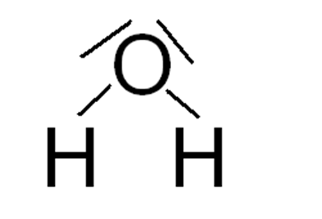
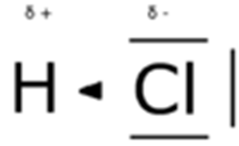
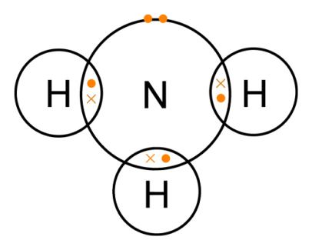
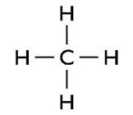
Vegyületmolekulák
Víz: H₂O
Hidrogén-klorid: HCl
Ammónia:NH₃
Metán:CH ₄

Slide 10
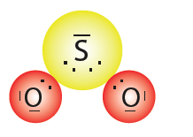
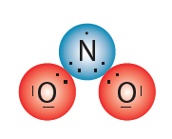
Szén-dioxid: CO₂
Eddigi szabályoktól eltérő:
Kén-dioxid: SO₂
Nitrogén-dioxid: NO₂

